Slide 1
タイムストライカー （ロゴはまださ）
企画書風

Slide 2
・ストーリー
王道の姫を助けるストーリー
主人公は姫と幼馴染という設定
主人公は姫を救うため、自分に掛けられた呪いを解くために
立ち上がる！

Slide 3

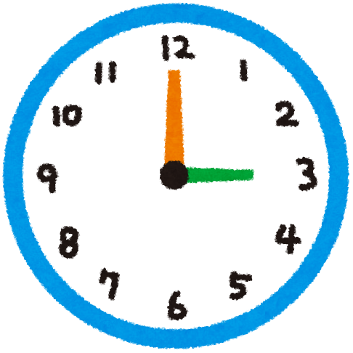
・今までにないゲーム性
＝
このゲームは時間を通貨として使う！
プレイ時間＋通貨として使った時間＝総プレイ時間となるのだ！

Slide 4
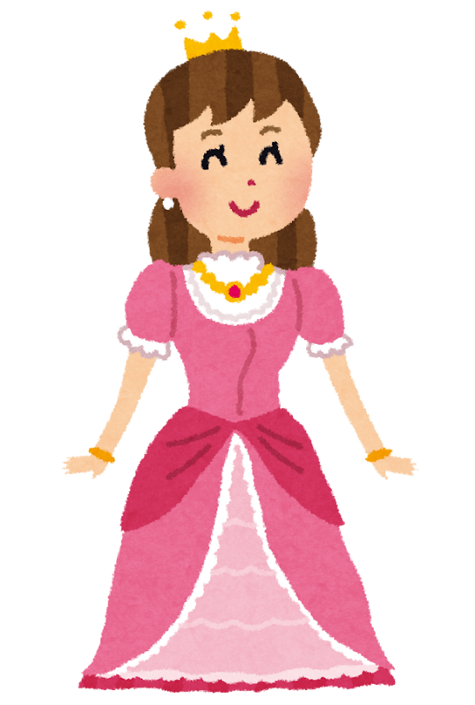

・総プレイ時間によるエンディングの変化
・総プレイ時間によってエンディングが変化！
・もしかしたら姫が死んでしまうかも？

Slide 5
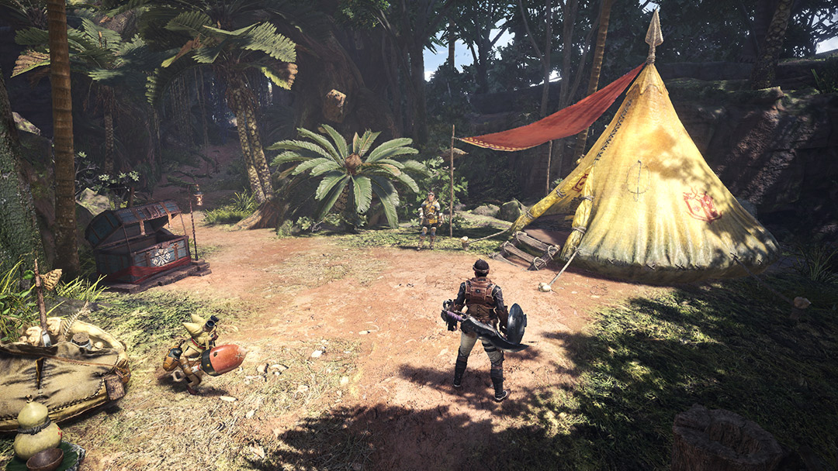
・休憩所
ステージの前には休憩所がある！
データセーブやボスの攻略のヒントの購入、強化アイテムを購入できる。
イメージはモンハンのキャンプっぽい感じ

Slide 6
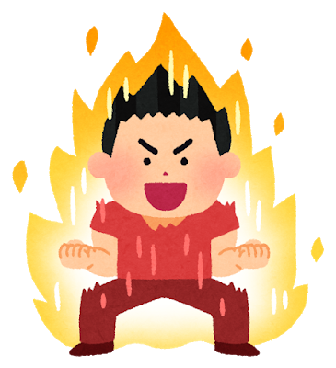

・強化アイテム
休憩所では強化アイテムが購入可能。
爆弾を使えるようになったり、復活できるようになったりする。
全16種類（買い切り、買いなおし可能などもある）

Slide 7
・チュートリアル
まず姫がさらわれる、それを追いかけるのがフル強化に近いもしくはフル強化の主人公。追いつくとチュートリアル終了。 主人公は呪いを掛けられ、強化を解かれ、ステージ１から冒険をすることとなる。

Slide 8
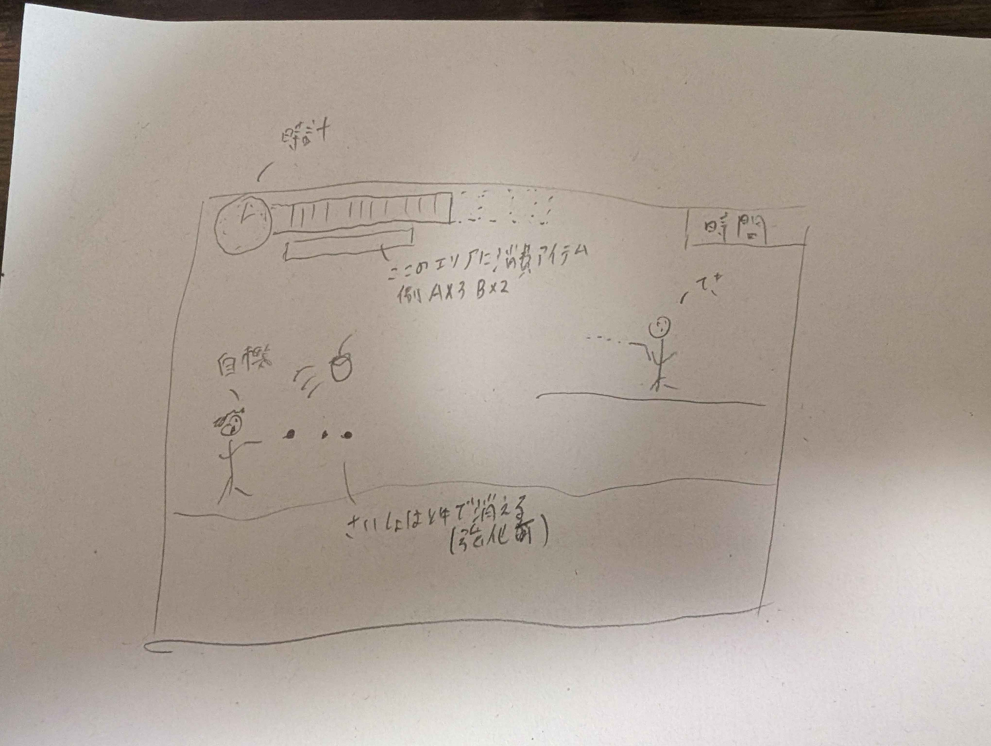
・UI（仮）

Slide 9
・こまかな設定
セーブ機能の実行
ミスすると、一定時間が＋される
コンテニューなどの場合は時間が巻き戻るような演出。

